Slide 1
Зустріч без проблем
Навчити колег користуватися Meet з телефону.

Slide 2
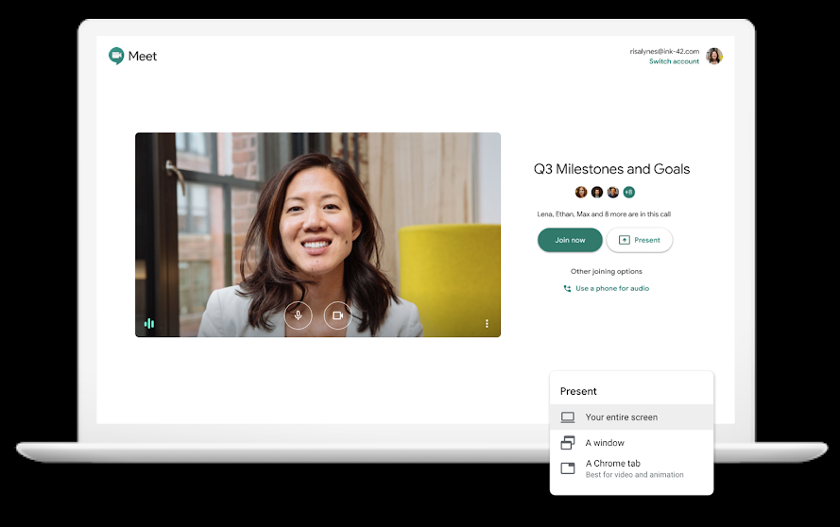
Зустрічі без перепон

Slide 3
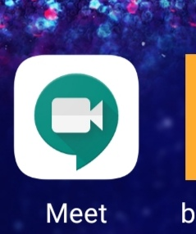
За допомогою Meet ви легко зможете почати відеодзвінок на роботі та запросити до нього користувачів. Просто налаштуйте зустріч і поділіться з іншими посиланням на неї. При цьому не має значення, якими обліковими записами чи плагінами користуються ваші колеги та клієнти. Завдяки швидкому зручному інтерфейсу й розумному керуванню учасниками ви зможете легко запросити на відеодзвінок потрібних людей і поспілкуватися з ними.

Slide 4
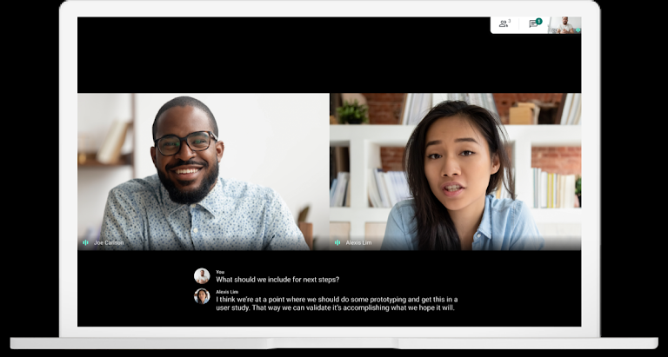
Ідеальне рішення для компаній будь-яких типів
Повна інтеграція додатка Meet із Google Workspace дає змогу приєднуватися до зустрічей просто з подій Календаря або запрошень в електронних листах. Це можна зробити як із комп’ютера й телефона, так і з конференц-залу, при цьому вся важлива інформація про подію завжди буде під рукою.

Slide 5
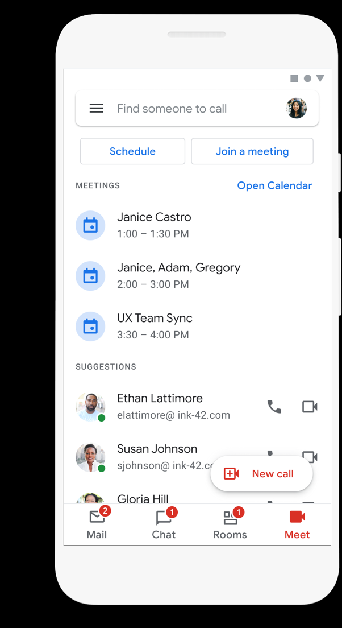
Приєднуйтеся до зустрічей у дорозі
Meet містить спеціальні додатки для пристроїв iOS і Android. Переглядайте зустрічі, заплановані на день, і всю важливу інформацію про них із Календаря, а потім приєднуйтеся всього одним дотиком. Користувачі версії Google Workspace Enterprise також можуть долучитися до зустрічі, набравши створений для неї номер телефону. Це дуже зручно, особливо якщо ви перебуваєте в дорозі й не маєте доступу до Wi-Fi або мобільного Інтернету.

Slide 6
Чи можуть люди за межами організації приєднуватися до дзвінків?
Звичайно. Ви можете поділитись одним і тим же посиланням з усіма учасниками зустрічі. Так значно легше зібрати потрібних людей.

Slide 7
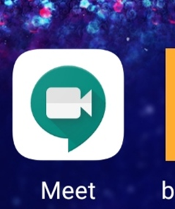
Спробуємо з телефонів зайти та створити зустріч в Meet
Cкачайте програму Meet на телефон . На активному екрані зявиться ярлик .

Slide 8
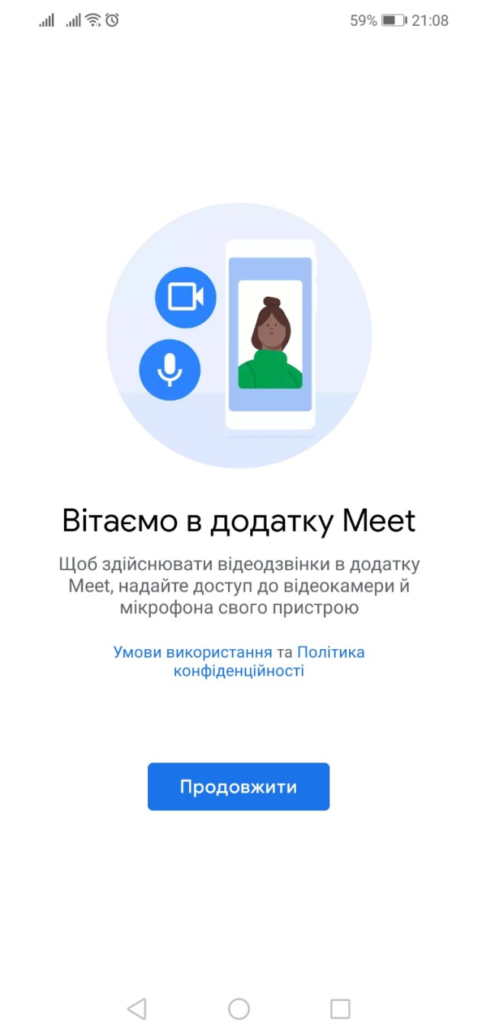
Коли ви натискаєте на ярлик. З'являється вікно. Вітаємо в додатку MEET
Натискаємо продовжити

Slide 9
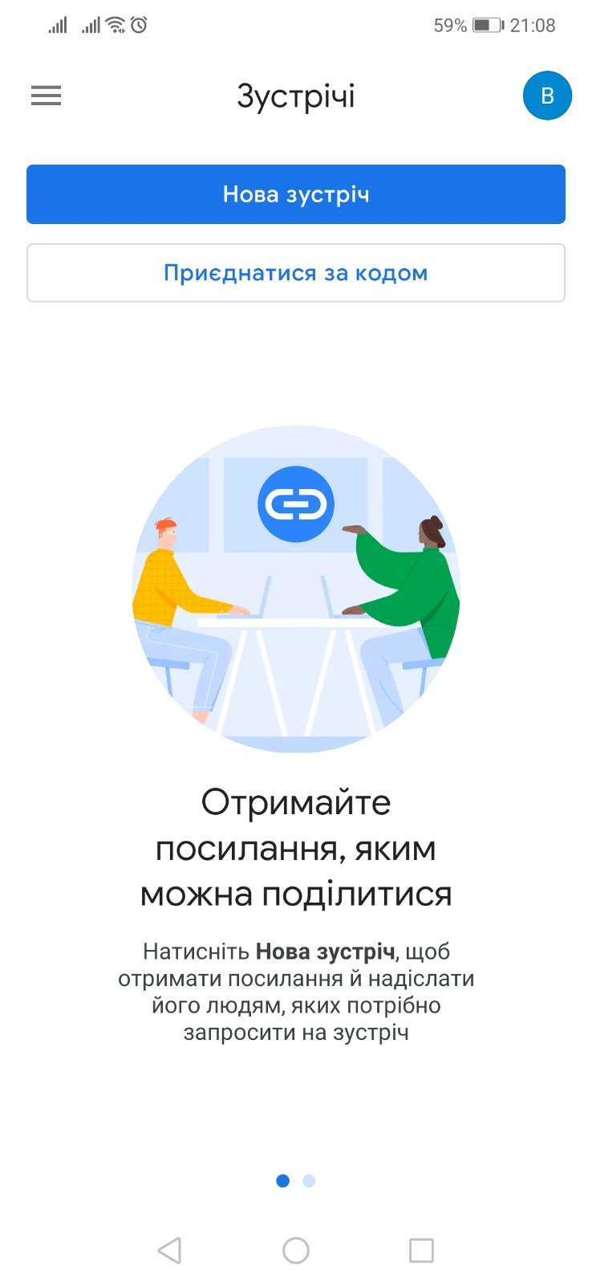
Отримайте посилання яким можна поділитися . Натисніть нова зустріч, щоб отримати посилання й надіслати його людям, яким потрібно запросити на зустріч

Slide 10
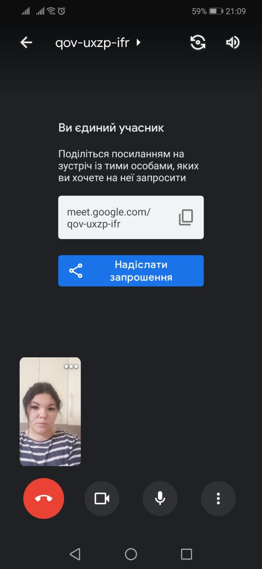
Далі ви заходите на саму сторінку зустрічі . Вам потрібно відправити посилання на зустріч . Ви можете скопіювати або ндіслати запрошення.

Slide 11
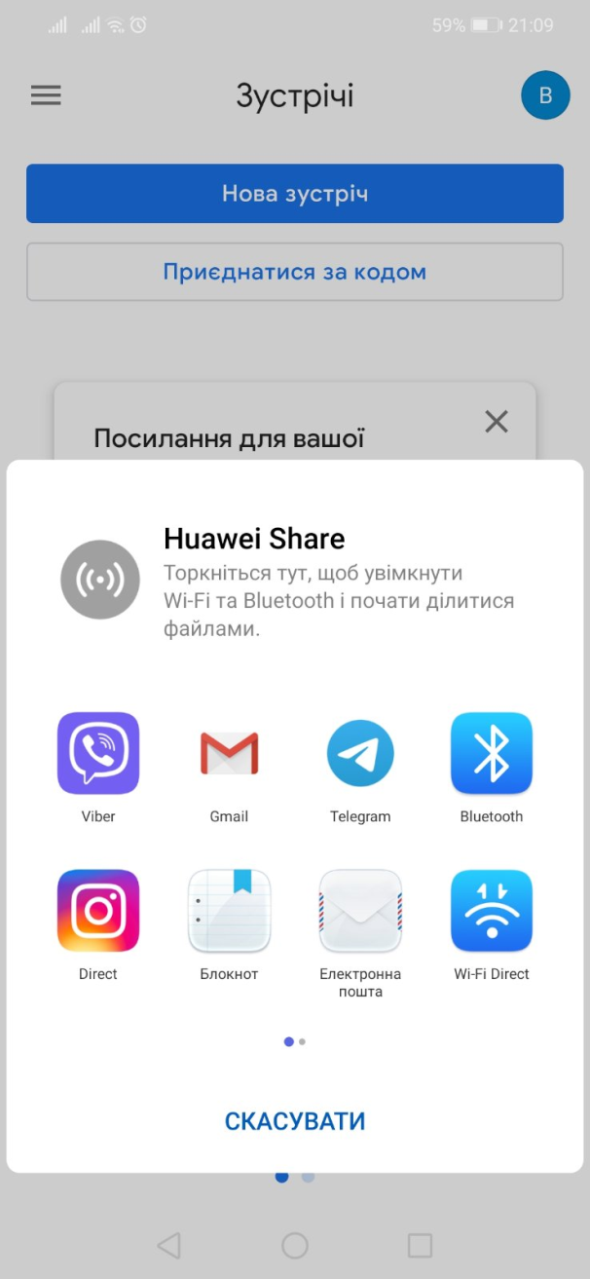
Ви можете поділитися посиланням у соціальні мережі чи поштою зробити розсилку

Slide 12
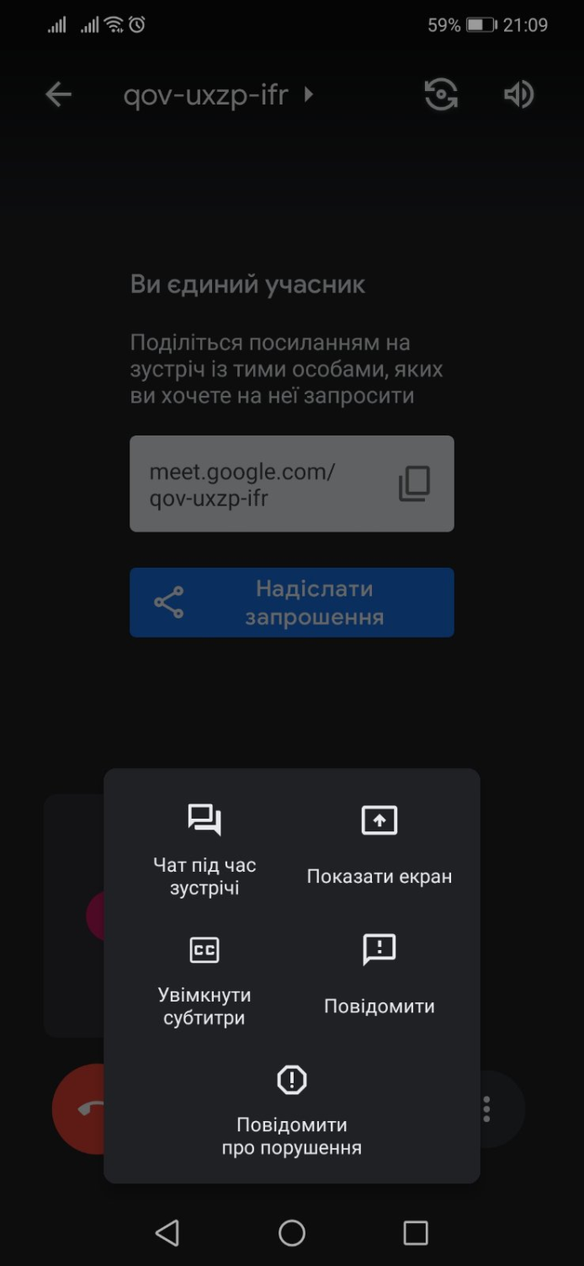
Знизу є панель користування . Велика червона кнопка це вихід з зустрічі далі корегування камери та мікрофону. Ще є панель з трьох крапок де відкривається панель де є Час підчас зустрічі , показ екрану, увімкнути субтитри, повідомлення.

Slide 13
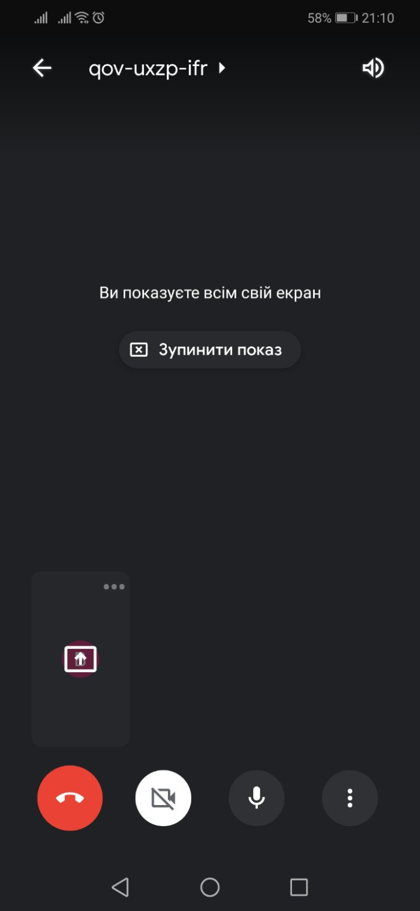
Коли ви натискаєте показ екрану ви починаєте транслювати власний екран

Slide 14
Під час зустрічі що не перебивати доповідача можна писати в чаті зустрічі

Slide 15
Спробуємо разом

